Slide 2
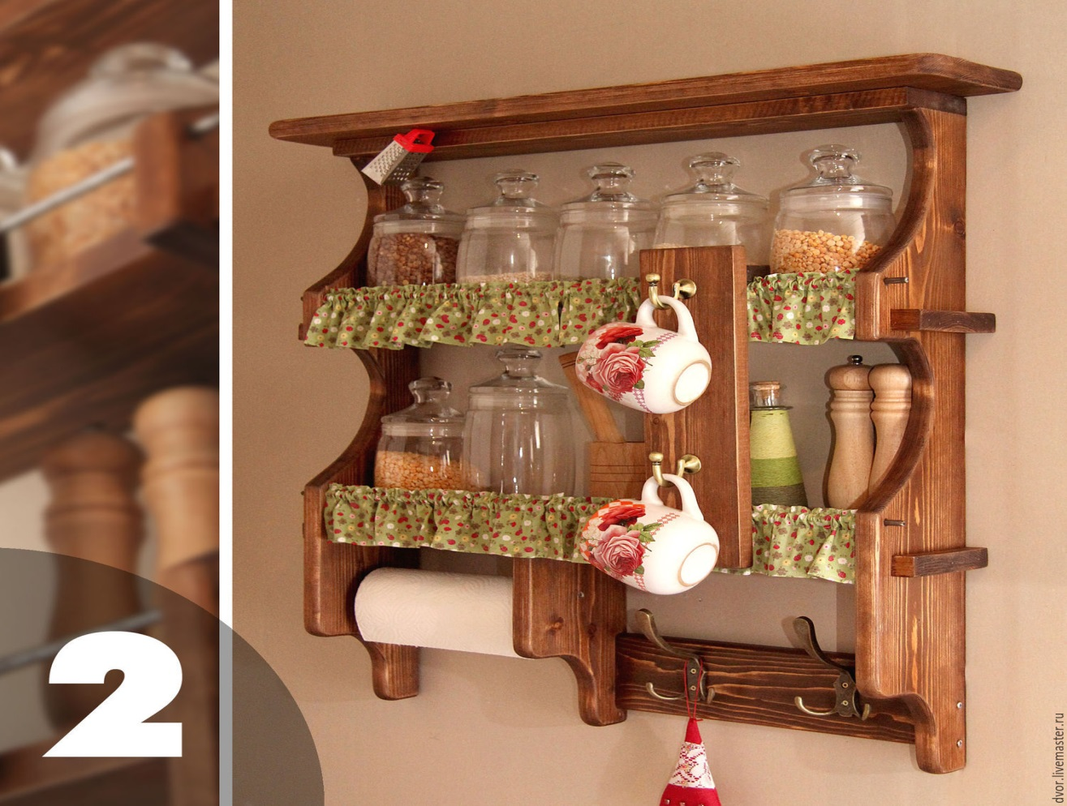
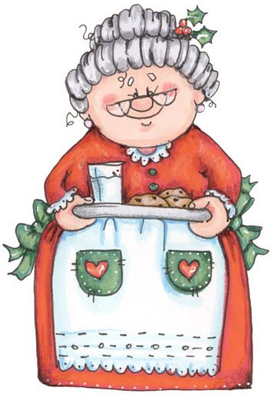

Slide 3
Повторение по теме «Частицы. Употребление частиц в речи»

Slide 4
Частица – это (…) часть речи, которая (…) дополнительные (…) в значение предложения.

Slide 5
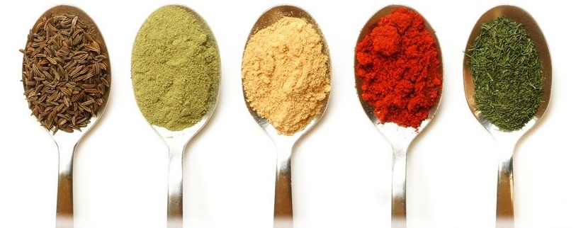
Частица – это служебная часть речи, которая вносит дополнительные оттенки в значение предложения.

Slide 7
Найдем частицы
А не поехать бы нам в Петербург?
Давайте съедим блинчик?

Slide 8
А не поехать бы мне в Петербург?
Давайте съедим блинчик?
Давайте съедим блинчик?
Отметим! Формообразующие частицы входят в состав сказуемого!

Slide 9
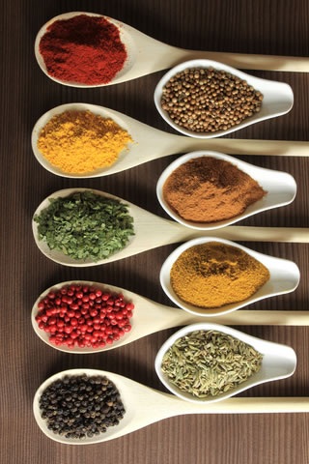
10! вкусов (дополнительных оттенков/ смыслов), которые могут привносить частицы:
Разве? Неужели? Ли?
вопросительные
сомнение в достоверности
усилительные
отрицательные
восклицательные
усилительно-отрицательные
указательные
ограничительные
определительные и уточнительные
смягчающие
Как! Что за..!
Едва ли, вряд ли, якобы, де
Ведь, даже, ни
НЕ
Далеко не, отнюдь не
-ка
Вот, вон
Именно, как раз
Только, лишь

Slide 10
Определите, какие смысловые группы частиц спрятаны под картинками?

Slide 11
Подвигаемся?

Slide 13
«Старосветские помещики»
Иногда Афанасий Иванович, ходя по комнате, стонал. Тогда Пульхерия Ивановна спрашивала:
- Чего вы стонете, Афанасий Иванович?
- Бог его знает, Пульхерия Ивановна, так, как будто немного живот болит,- говорил Афанасий Иванович.
- А не лучше ли вам чего-нибудь съесть, Афанасий Иванович?
- Не знаю, будет ли оно хорошо, Пульхерия Ивановна! впрочем, чего ж бы такого съесть?
- Кислого молочка или жиденького узвару с сушеными грушами.
- Пожалуй, если так только, попробовать, - говорил Афанасий Иванович.

Slide 14
- А не (отриц.) лучше ли (вопрос.) вам чего-нибудь съесть, Афанасий Иванович?
- Не (отриц.) знаю, будет ли (вопросит.) оно хорошо, Пульхерия Ивановна! впрочем, чего ж (усилительная) бы (условное накл.) такого съесть?
- Кислого молочка или жиденького узвару с сушеными грушами.
- Пожалуй, если так только (огранич.), попробовать, - говорил Афанасий Иванович.

Slide 15
Афанасий Иванович и Пульхерия Ивановна

Slide 17
Подведем итоги!

